Slide 1
Муниципальное бюджетное дошкольное образовательное учреждение «Детский сад №213» общеразвивающего вида (МБДОУ «Детский сад №213»)
Консультация для родителей
«Возрастные особенности детей 4-5 лет»
Воспитатель
Высшей квалификационной категории
Елена Борисовна Тюрина
14 лет

Slide 2
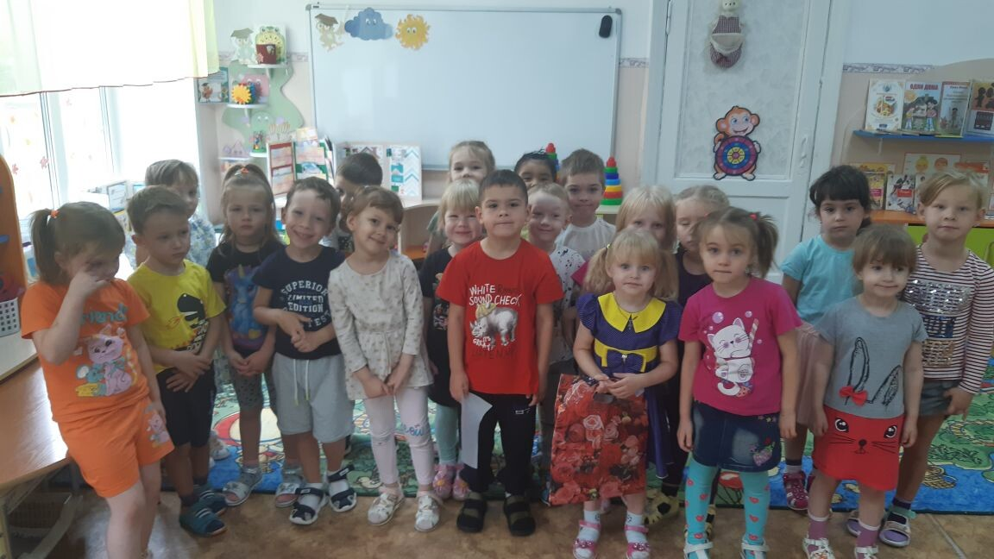
Что нужно знать родителям о возрастных особенностях детей 4-5 лет Возраст от четырех до пяти лет – это средний дошкольный период. Он является очень важным этапом в жизни ребенка. Это период интенсивного развития и роста детского организма. На данном этапе существенно меняется характер ребенка, активно совершенствуются познавательные и коммуникативные способности. Существуют специфические возрастные особенности детей 4–5 лет по ФГОС, которые просто необходимо знать родителям, чтобы развитие и воспитание дошкольника было гармоничным. А это значит, что малыш по мере взросления всегда найдет общий язык со своими сверстниками.

Slide 3
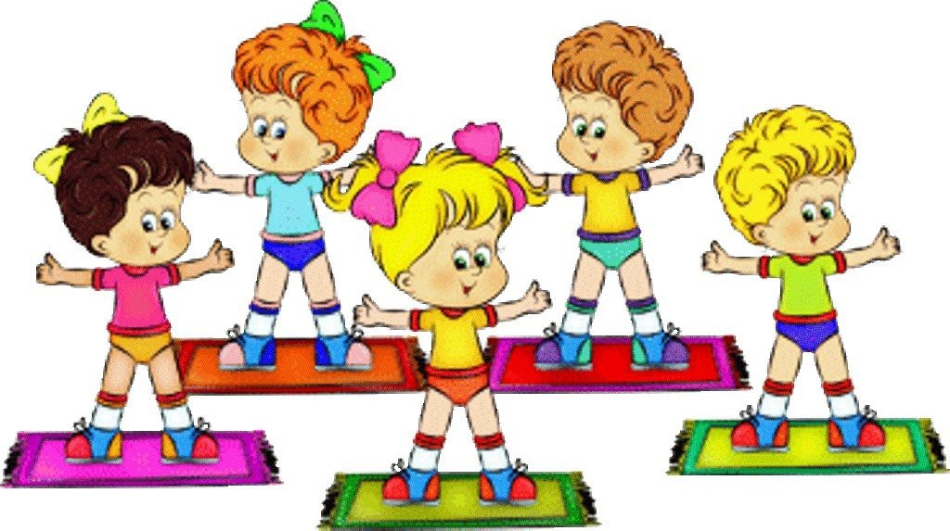
Физические особенности развития В среднем дошкольном возрасте физические возможности ребенка значительно возрастают: улучшается координация, движения становятся все более уверенными. При этом сохраняется постоянная необходимость движения. Активно развивается моторика, в целом средний дошкольник становится более ловким и быстрым по сравнению с младшими. Большое значение имеют возрастные особенности детей 4-5 лет в плане физического развития. Родители должны ориентироваться на показатели нормы, чтобы вовремя заметить отклонения и исправить их, если это возможно.

Slide 4
Психическое развитие ребенка В возрасте 4–5 лет быстро развиваются различные психические процессы: память, внимание, восприятие и другие. Важной особенностью является то, что они становятся более осознанными, произвольными: развиваются волевые качества, которые в дальнейшем обязательно пригодятся. Типом мышления, характерным для ребенка сейчас, является нагляднообразное. Это значит, что в основном действия детей носят практический, опытный характер. Для них очень важна наглядность. Значительно увеличивается объем памяти: он уже способен запомнить небольшое стихотворение или поручение взрослого. Повышаются произвольность и устойчивость внимания: дошкольники могут в течение непродолжительного времени (15–20 минут)сосредоточенно заниматься каким-либо видом деятельности. Также, на данном этапе очень важную роль играют психологические особенности детей, от которых зависит поведение и становление личности. Учитывая их, родители могут выстроить логическую и грамотную линию воспитания.

Slide 5
Творческие способности Средние дошкольники с удовольствием осваивают различные виды творческой деятельности. Ребенку нравится заниматься сюжетной лепкой, аппликацией. Одной из основных становится изобразительная деятельность. Возрастные особенности детей 4–5 лет по ФГОС предполагают, что на этом этапе дошкольник уже овладевает мелкой моторикой, что позволяет рисовать подробно и уделять больше внимания деталям. Рисунок становится одним из средств творческого самовыражения. Средний дошкольник может сочинить небольшую сказку или песенку, понимает, что такое рифмы, и пользуется ими. Яркая фантазия и богатое воображение позволяют создавать целые вселенные в голове или на чистом листе бумаги, где ребенок может выбрать для себя любую роль.

Slide 6
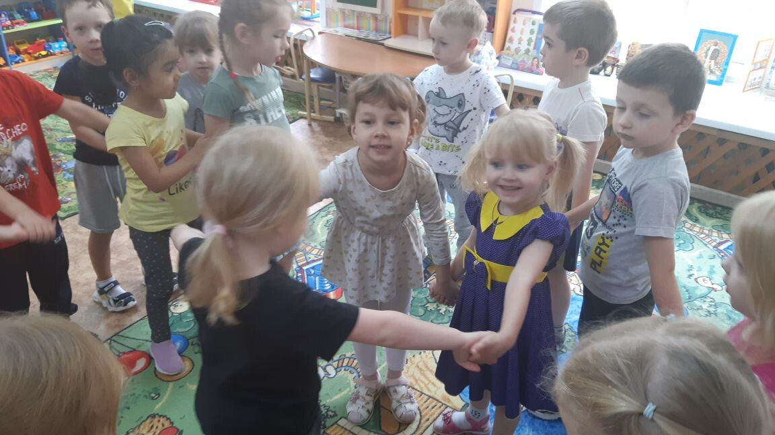
Развитие речи В течение среднего дошкольного периода происходит активное развитие речевых способностей. Значительно улучшается звукопроизношение, активно растет словарный запас, достигая примерно 2000 слов и больше. Ребенок уже способен охарактеризовать тот или иной объект, описать свои эмоции, пересказать небольшой художественный текст, ответить на вопросы взрослого. На данном этапе развития дети овладевают грамматическим строем языка: понимают и правильно используют предлоги, учатся строить сложные предложения и так далее. Развивается связная речь.

Slide 7
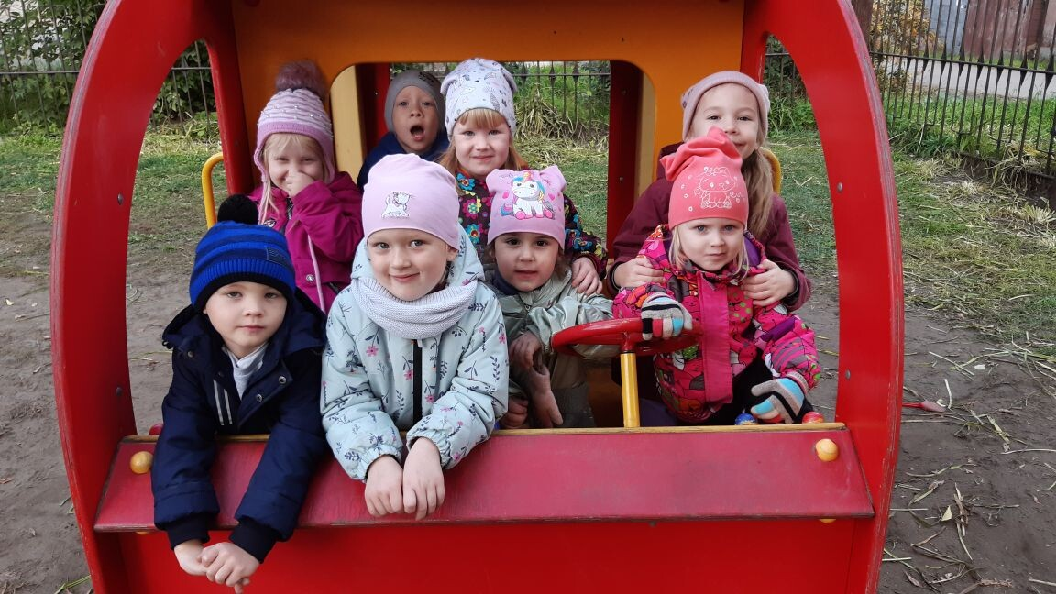
Общение со сверстниками и взрослыми В среднем дошкольном возрасте первостепенную важность приобретают контакты со сверстниками. Если раньше ребенку было достаточно игрушек и общения с родителями, то теперь ему необходимо взаимодействие с другими детьми. Наблюдается повышенная потребность в признании и уважении со стороны ровесников. Появляются первые друзья, с которыми ребенок общается охотнее всего. В группе детей начинают возникать конкуренция и первые лидеры. Общение с ровесниками носит, как правило, ситуативный характер. Взаимодействие с взрослыми ребенок расценивает как неисчерпаемый и авторитетный источник новых сведений, поэтому задает им множество разнообразных вопросов. Именно в этот период дошкольники испытывают особенную потребность в поощрении и обижаются на замечания и на то, если их старания остаются незамеченными.

Slide 8
Эмоциональные особенности В этом возрасте происходит значительное развитие сферы эмоций. Это пора первых симпатий и привязанностей, более глубоких и осмысленных чувств. Ребенок может понять душевное состояние близкого ему взрослого, учится сопереживать. Дети очень эмоционально относятся как к похвале, так и к замечаниям, становятся очень чувствительными и ранимыми. Обучение детей 4–5 лет Сотрудники дошкольных учреждений при обучении учитывают психологические и возрастные особенности детей 4–5 лет. По программе «От рождения до школы», используемой в настоящее время, акцент делается на становлении и всестороннем развитии личности. При этом с детьми проводятся тематические занятия, на которых объясняются правила поведения в коллективе, дома и в общественных местах, основы безопасности, развивается речь, совершенствуются гигиенические навыки и так далее.

Slide 9
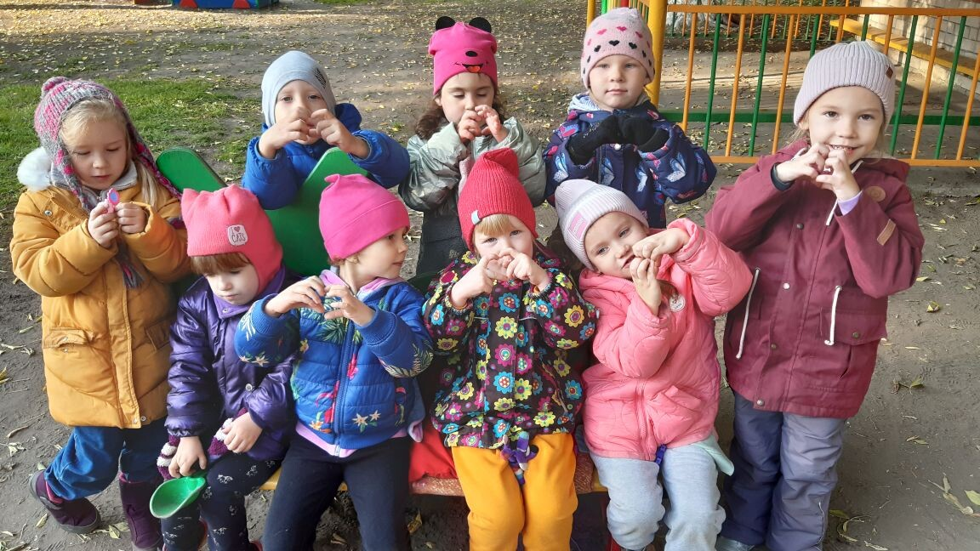
Главная функция взрослых сейчас – объяснить как можно подробнее и показать на личном примере. Ребенок впитывает все как губка, с любознательностью первооткрывателя тянется к новым знаниям. Родители должны внимательно выслушивать многочисленные вопросы и отвечать на них, ведь в семье дети черпают первые знания об окружающем мире и своем месте в нем. Именно теперь необходимо закладывать нравственные качества, развивать в ребенке доброту, вежливость, отзывчивость, ответственность, любовь к труду. На этом этапе у ребенка появляются первые друзья, поэтому очень важно научить общаться со сверстниками: уступать, отстаивать свои интересы, делиться. Роль дошкольных учреждений Лучших успехов в воспитании можно добиться в случае тесного и доверительного сотрудничества семьи и дошкольного учреждения, так как сотрудники садиков учитывают возрастные особенности детей 4–5 лет.

Slide 10
Семья – это главное Семья играет важнейшую роль в становлении личности ребенка. Отношения между родителями – первое, что видит подрастающий малыш, это тот эталон, который он считает единственно верным. Поэтому очень важно, чтобы у ребенка был достойный пример в лице взрослых. Родители должны помнить, что именно в дошкольном возрасте развиваются такие черты характера, как доброта, справедливость, правдивость, закладываются жизненные ценности и идеалы. Мать учит ребенка находить общий язык, искать компромисс, от нее исходит ласка, забота и любовь. Отец является олицетворением порядка, защиты, который помогает быть сильным и целеустремленным. Отношения внутри семьи – важнейший фактор, оказывающий влияние на воспитание ребенка и на всю его последующую жизнь.

Slide 11
Советы родителям 1. Запретов, правил и законов не должно быть очень много: ребёнок не сможет выполнять их все. 2. Сдержанно реагируйте на справедливую обиду и гнев ребёнка. 3. Рассказывайте ему о своих чувствах, переживаниях. Так он будет лучше понимать вас и окружающих людей. 4. Разбирайте с ним особенности и детали любых сложных этических ситуаций, в которые он попадает во дворе и в детском саду. 5. Не перегружайте его совесть. Не нужно постоянно говорить ему об его ошибках: появится уничтожающее чувство вины, страх, мстительность, пассивность. 6. Ребёнку 4-5 лет не нужно рассказывать страшные истории, показывать ужастики, рассуждать о смерти и болезнях. 7. Интересуйтесь творческими особенностями и успехами своего малыша. Но не критикуйте. 8. Разрешайте ему как можно больше играть со своими сверстниками. 9. Отвечайте на любые вопросы, интересуйтесь его мнением. Подскажите способы самостоятельного поиска информации. 10.Играйте с ним дома. 11.Читайте книги. 12.Закрепляйте любые полученные знания.

